Slide 1



一、人员及其组织:
房产销售系统PPT

Slide 2
摘 要
随着科学技术的飞速发展，各行各业都在努力与现代先进技术接轨，通过科技手段提高自身的优势；对于房产销售系统当然也不能排除在外，随着网络技术的不断成熟，带动了房产销售系统，它彻底改变了过去传统的管理方式，不仅使服务管理难度变低了，还提升了管理的灵活性。这种个性化的平台特别注重交互协调与管理的相互配合，激发了管理人员的创造性与主动性，对房产销售系统而言非常有利。
本系统采用的数据库是Mysql，使用SpringBoot框架开发，运行环境使用Tomcat服务器，ECLIPSE 是本系统的开发平台。在设计过程中，充分保证了系统代码的良好可读性、实用性、易扩展性、通用性、便于后期维护、操作方便以及页面简洁等特点。

Slide 3
背景及意义
房产销售也都将通过计算机进行整体智能化操作，对于房产销售系统所牵扯的管理及数据保存都是非常多的，例如管理员；首页、个人中心、用户管理、销售经理管理、房源信息管理、房源类型管理、房子户型管理、交易订单管理、预约看房管理、评价管理、我的收藏管理、系统管理，用户；首页、个人中心、房源信息管理、交易订单管理、预约看房管理、评价管理、我的收藏管理，销售经理；首页、个人中心、房源信息管理、交易订单管理、预约看房管理、评价管理，前台首页；首页、房源信息、个人中心、后台管理等功能，这给管理者的工作带来了巨大的挑战，面对大量的信息，传统的管理系统，都是通过笔记的方式进行详细信息的统计，后来出现电脑，通过电脑输入软件将纸质的信息统计到电脑上，这种方式比较传统，而且想要统计数据信息比较麻烦，还受时间和空间的影响，所以为此开发了房产销售系统；为用户提供了方便管理平台，方便管理员查看及维护，并且可以通过需求进行内容的编辑及维护等；

Slide 4
国内外研究概况
随着国内经济形势的不断发展，中国互联网进入了一个难得的高峰发展时期，这使得中外资本家纷纷转向互联网市场。 然而，许多管理领域的不合理结构，人员不足以及市场管理需求的增加使得更多的人具备了互联网管理的意识。
在当今高度发达的信息中，信息管理改革已成为一种更加广泛和全面的趋势。 “房产销售系统”是基于Mysql数据库，在SpringBoot框架程序设计的基础上实现的。为确保中国经济的持续发展，信息时代日益更新，房地产仍在蓬勃发展。同时，随着信息社会的快速发展，各种管理系统面临着越来越多的数据需要处理，如何用方便快捷的方式使管理者在广阔的数据海洋里面查询、存储、管理和共享有效的数据信息，对我们的学习，工作和生活具有重要的现实意义。因此，国内外学术界对此进行了深入而广泛的研究，一个新的研究领域——房产销售系统诞生了。

Slide 5
JAVA技术
JAVA语言是目前软件市场上应用最广泛的语言开发程序。可以在多种平台上运用的，兼容性比较强，适应市面上大多数操作系统，不会出现乱码的现像，其扩展性和维护性都更好，具有分析问题和解决问题的能力，是面向过程的程序设计方便我们编写的代码更强壮。
JAVA相对其它语言来说，比较简单，编译起来更方便一些，安全可靠性高。不完全统计，现在全世界大约有2000多万人在使用它，JAVA既可以镶嵌使用又可以独力的使用。JAVA大致可以分成两个部分，一种部分是JAVA负责的编译，另一种是JAVA负责的运行。JAVA和C++语言很相像，但JAVA在编程时是一种以对象为导向的方式来进行编译的，使得编出来的软件可以单机使用，也可以在互联网上使用，检查出错更为方便。JAVA分布式、体系结构中立的特点也使得其存储更快，编议更简单。

Slide 6
SpringBoot框架
Spring Boot是Pivotal团队的一个新框架，指在简化新Spring应用程序的初始设置和开发。该框架使用特定的配置方法，无需开发人员定义样板配置。通过这种方式，Spring Boot旨在成为蓬勃发展的快速应用程序开发领域的领导者。Spring Boot特点：1、创建一个单独的Spring应用程序；2、嵌入式Tomcat，无需部署WAR文件；3、简化Maven配置；4、自动配置Spring；5、提供生产就绪功能，如指标，健康检查和外部配置；6、绝对没有代码生成和XML的配置要求； 安装步骤： 最基本的是，Spring Boot是一个可以被任何项目的构建系统使用的库集合。 为简单起见，该框架还提供了一个命令行界面，可用于运行和测试Boot应用程序。

Slide 7
系统分析
房产销售系统主要是为了用户方便对房源信息管理、房源类型管理、房子户型管理、交易订单管理、预约看房管理、评价管理等信息进行查询，也是为了更好的让管理员进行更好存储所有数据信息及快速方便的检索功能，对系统的各个模块是通过许多今天的发达系统做出合理的分析来确定考虑用户的可操作性，遵循开发的系统优化的原则，经过全面的调查和研究。 系统所要实现的功能分析，对于现在网络方便的管理，根据自己的需求可以进行查看相应的信息，这样既能节省用户的时间，不用在像传统的方式，需要查询、由于很多用户时间的原因，没有办法去了解，真的很难去满足用户的各种需求。所以房产销售系统的开发不仅仅是能满足用户的需求，还能提高管理员的工作效率，减少原有不必要的工作量。

Slide 8

管理员登录模块

Slide 9
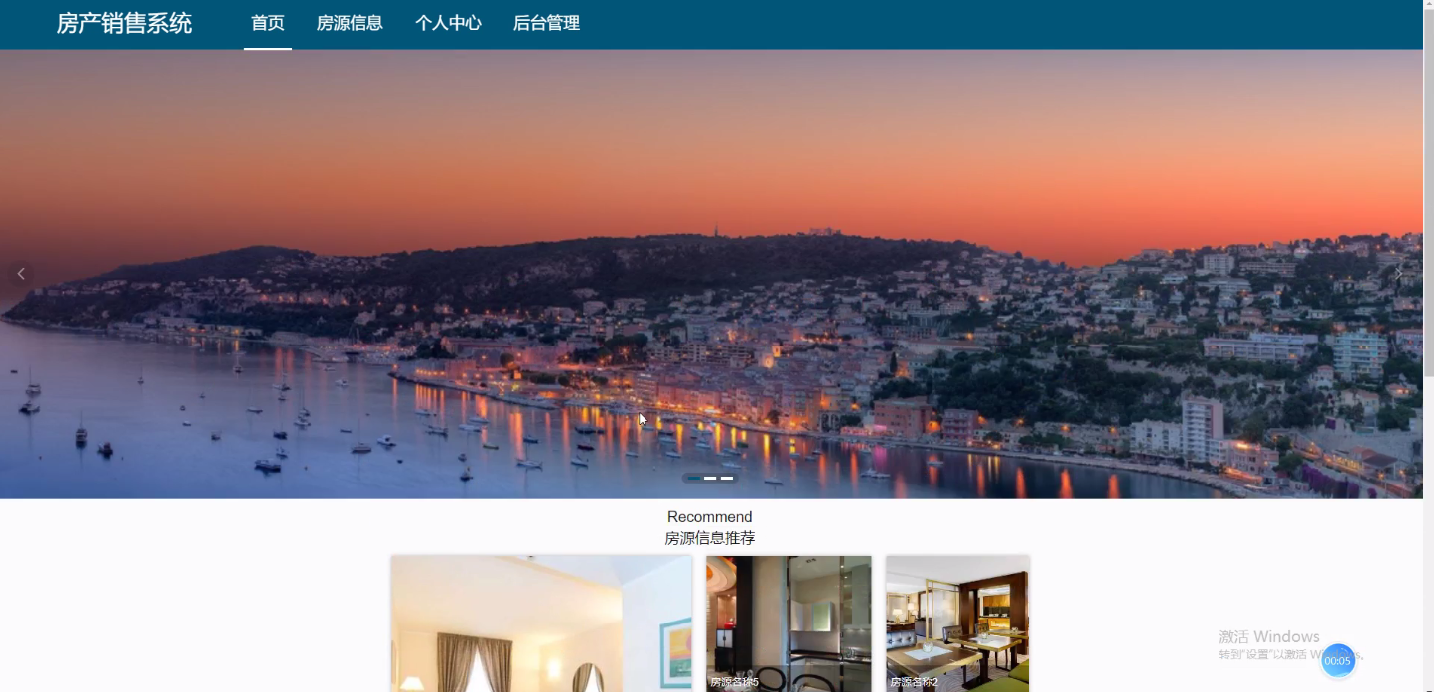
前台首页功能界面图

Slide 10
系统测试
关于系统实现的测试，英文名称是System TEST，简称ST，ST是使用完整其系统的各种功能多次、多案例、多环境测试，这是ST的简单描述。ST可以证明该功能对系统的要求是否得到满足以及是否有效。
对于系统开发的实现，不管开发过程多么努力，在系统运行的时候多少都会出现一些错误信息，所以为了系统的安全性及提高系统的使用率及给用户带来更好的体验，系统在完成之前，一定要进行一遍系统的测试，再完美的程序也会有漏洞，再细心的技术开发员也会有疏忽的时候，所以对于程序的测试是必须要做的一步。通过系统测试找到系统存在的问题，并根据问题的原因进行在线解决问题，如果找不到解决问题的办法可以进行通过咨询指导老师或者通过同学帮忙，一定将问题找出，否则将会出现更多的错误。所以程序出现错误时不可避免，系统测试虽然耗时费力，但是为了确保后期系统的长期使用，必须要进行系统测试，问题解决完成后还要再一步测试，直到没有任何问题后方可进行使用。

Slide 11
测试结果
测试评估的结果是房产销售系统满足要求中的所有功能，处理大多数错误条件，修复大多数错误并通过测试。房产销售系统的基本功能都是可行的，不管是系统里面的功能还是界面的设计都是可值得推广宣传的。

Slide 12
总 结
房产销售系统的整体功能模块的实现，主要是对自己在大学这几年时间所学内容的一个测试，对于系统，主要是通过现在智能化的房产销售系统进行开始系统的实现，并且可以根据需求进行数据信息的增加修改删除等操作，完美的解决了当下房产销售系统中所遇到的问题。
经过一个学期的毕业设计的实现完成已接近尾声，到目前为止，当我回想起整个学期的系统开发日，收获颇丰。毕业设计的主要任务是建立一个智能化的房产销售系统的信息系统，主要使用SpringBoot框架和Mysql数据库的开发工具，对系统的每个功能模块进行相对应的操作，最后，系统调试结果表明系统基本可以满足功能要求。
房产销售系统的开发对我大学学习的改进有很大帮助。它使我能够学习计算机知识的相关技术方面问题及与人交往的沟通交流方面，让我意识到无论我们做什么，我们都需要坚持不懈，努力工作。

Slide 13
参考文献
[1]范立峰，乔世全，程文彬 Java程序设计 人民邮电大学出版社 2018。
[2]（美）Kevin Mukhar, Chris Zelenak , James L.Weaver,Jim Crume ，JavaEE 5 开发指南，机械工业出版社，2018。
[3]陈雄华 企业应用开发详解 电子大学出版社，2017。
[4]李宁Java Web开发技术大全--Java+Servlet清华大学出版社，2018。
[5]聂哲 Java动态WEB技术实例教程。
[6]李绪成，闫海珍 java Web开发教程—入门与提高篇(Java+Servlet) 清华大学出版社 2018 。
[7]史胜辉，王春明，沈学华 JavaEE基础教程 清华大学出版社 2017 。
[8]霍尔等著 Mysql与Java核心编程 北京 清华大学出版社 2019
[9]Joyce Farrell著 Java编程(英文影印版) 科学出版社 2019郭克华编 JavaEE程序设计与应用开发 北京 清华大学出版社 2019埃克尔著，陈昊鹏译．Java编程思想[M]．（第4版）．北京:机械工业出版社，2019：17-690．

Slide 14
感谢聆听

